Slide 1
CHÀO MỪNG QUÝ THẦY CÔ VỀ DỰ GIỜ THĂM LỚP
Môn: TIẾNG VIỆT .
Bài 42: Ao, eo
Lớp 1A
Giáo viên: LÊ THỊ BÍCH TUYỀN

Slide 2
Thứ hai ngày 09 tháng 11 năm 2020
Tiếng Việt
1.Khởi động

Slide 3

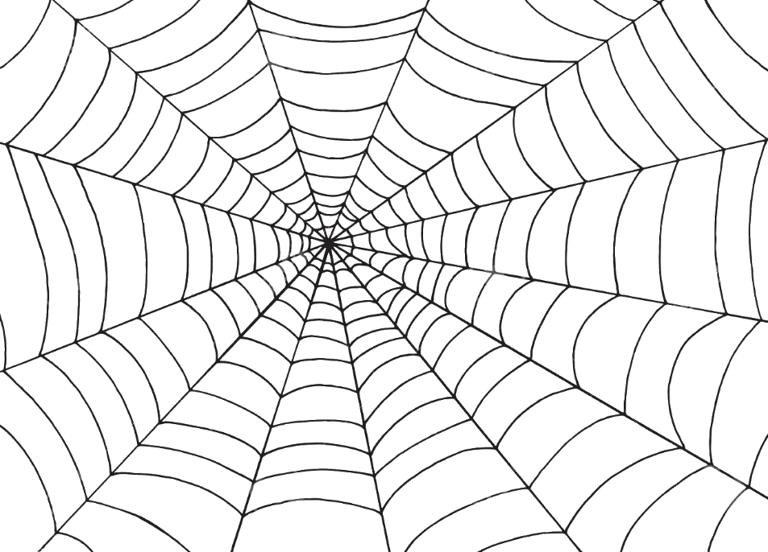


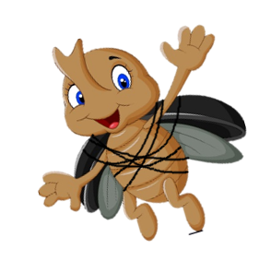
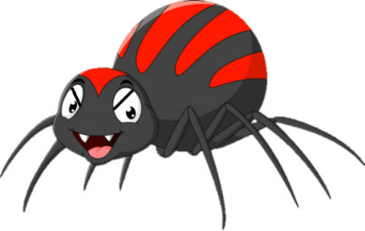


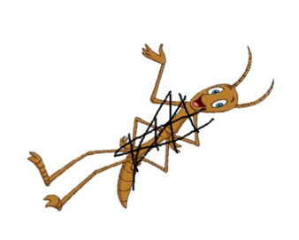

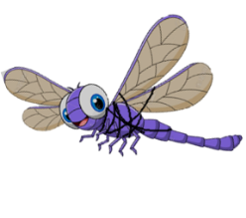



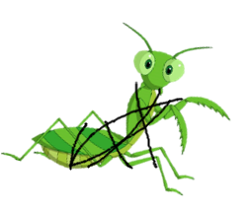
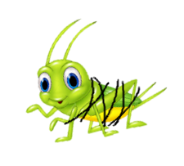
THOÁT KHỎI
LƯỚI NHỆN

Slide 4
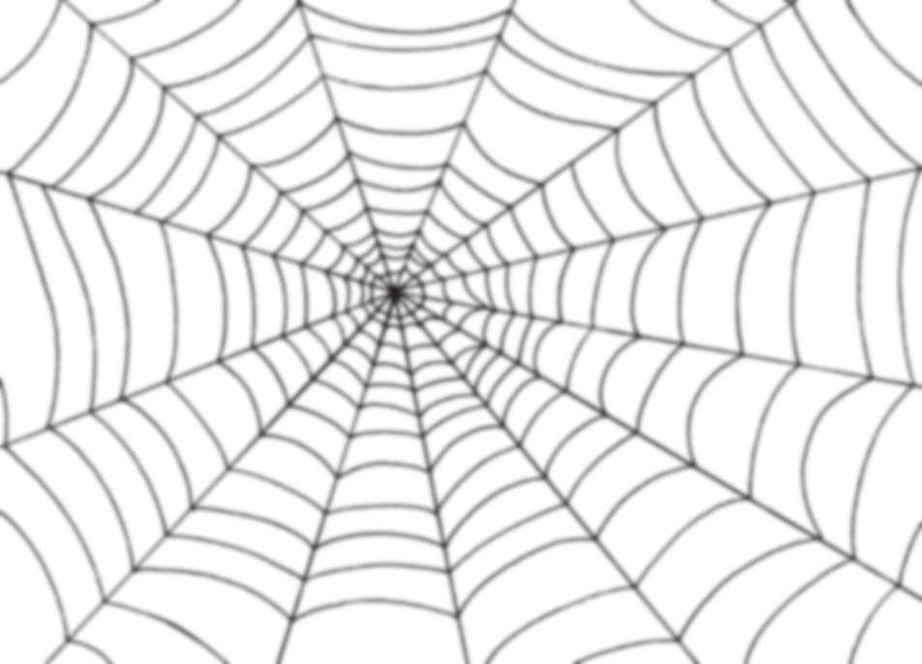
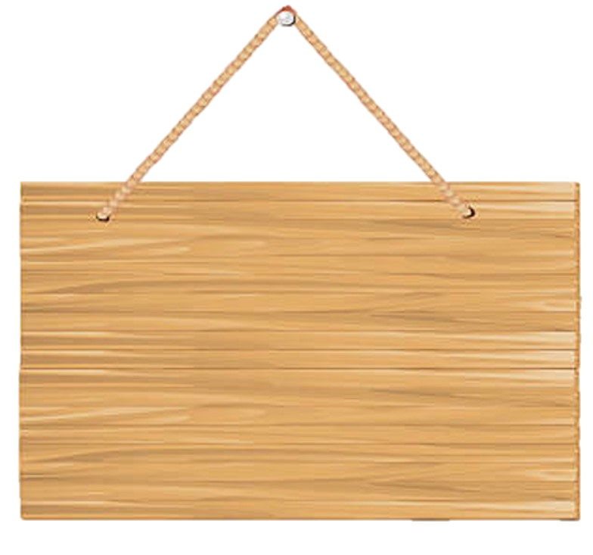

Các bạn côn trùng không may bị vướng vào lưới nhện. Các em hãy giúp các bạn ấy thoát khỏi lưới nhện bằng cách trả lời thật nhanh và đúng các câu hỏi.Các bạn côn trùng sẽ rất cảm ơn em đấy!

Slide 5
THOÁT KHỎI
LƯỚI NHỆN
Ong Vàng
Bướm
Cánh Cam

Slide 6

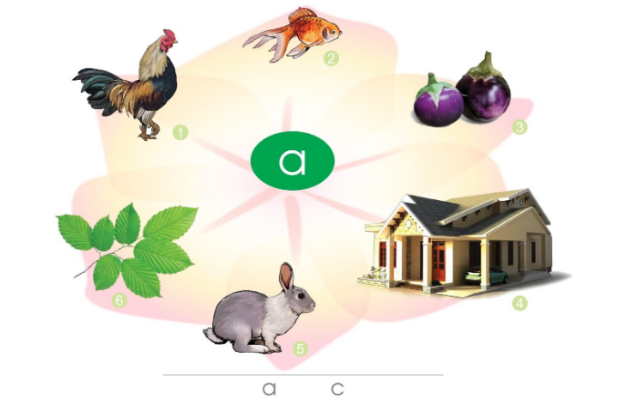
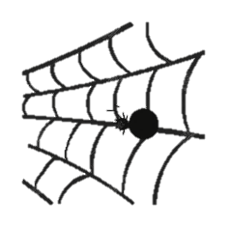

Đọc ?
ui
ưi
túi
cửi

Slide 7


Đọc to các từ sau:
dãy núi
bụi cỏ
ngửi mùi

Slide 8

Đọc câu và cho biết tếng nào có chứa vần ưi?
Lan gửi thư cho Hà

Slide 9
Thứ hai ngày 09 tháng 11 năm 2020
Tiếng Việt
Bài 42: ao eo

Slide 10

2. Nhận biết

Slide 11
2. Nhận biết

Slide 12
Thứ hai ngày 09 tháng 11 năm 2020
Tiếng Việt
ao eo
3.Đọc
ao

Slide 13
Thứ hai ngày 09 tháng 11 năm 2020
Tiếng Việt
ao eo
3.Đọc
ai ao

Slide 14
Thứ hai ngày 09 tháng 11 năm 2020
Tiếng Việt
ao eo
3.Đọc
ao

Slide 15
Thứ hai ngày 09 tháng 11 năm 2020
Tiếng Việt
ao eo
3.Đọc
eo

Slide 16
Thứ hai ngày 09 tháng 11 năm 2020
Tiếng Việt
ao eo
3.Đọc
ao eo

Slide 17
Thứ hai ngày 09 tháng 11 năm 2020
Tiếng Việt
ao eo
3.Đọc
eo

Slide 18
Thứ hai ngày 09 tháng 11 năm 2020
Tiếng Việt
ao eo
3.Đọc
ao eo

Slide 19
Thứ tư ngày 28 tháng 10 năm 2020
Tiếng Việt:
ao eo
3.Đọc
ao eo
l | eo
lẽo

Slide 20
Thứ tư ngày 28 tháng 10 năm 2020
Tiếng Việt:
ao eo
3.Đọc
l | eo
lẽo
chào dao sáo dẻo đẽo kẹo
ao
ao
ao
eo
eo
eo

Slide 21
*Ghép âm tạo tiếng mới

Slide 22
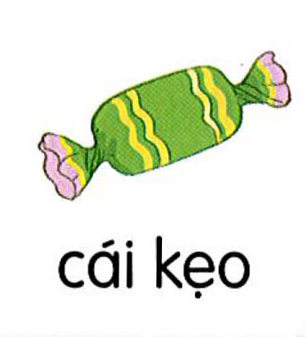


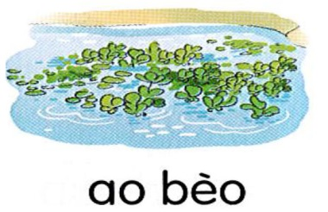
Thứ hai ngày 09 tháng 11 năm 2020
Tiếng Việt:
ao
eo
3.Đọc
ngôi sao
ao
ao
quả táo
ao bèo
ao
cái kẹo
eo
eo

Slide 23
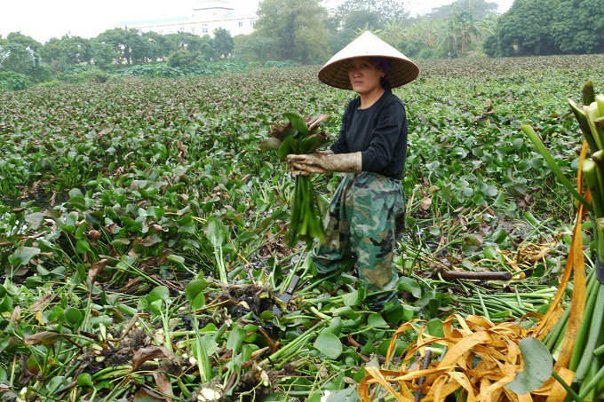
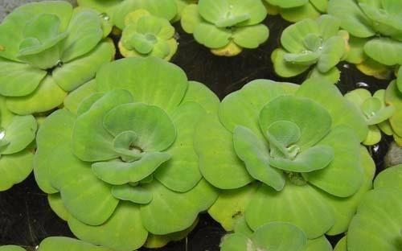

Slide 24
Thứ hai ngày 09 tháng 11 năm 2020
Tiếng Việt
ao eo
3.Đọc
l | eo
lẽo
chào dao sáo dẻo đẽo kẹo

Slide 25
Thứ hai ngày 09 tháng 11 năm 2020
Tiếng Việt
ao eo
4. Viết Bảng

Slide 26
4
Viết bảng
ao
eo
ngôi sao
ao bèo

Slide 28
Thứ tư ngày 28 tháng 10 năm 2020
Tiếng Việt:
ao eo
3.Đọc
l | eo
lẽo
chào dao sáo dẻo đẽo kẹo

